Slide 1
矩阵快速幂

Slide 2
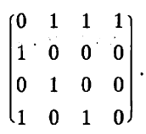
1.基础知识储备篇
矩阵的相关运算会再线性代数中学到。
1.1矩阵的定义：
● N阶方阵（N阶矩阵）：行数m与列数n相同的矩阵，如下图所示就是一个44的方阵：*

Slide 3
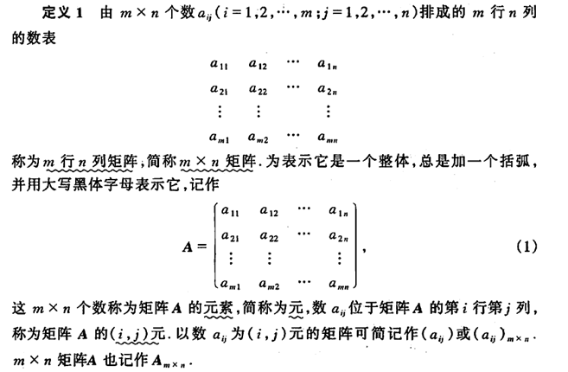

Slide 4
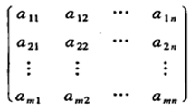

行矩阵（行向量）：只有一行的矩阵，下图就是一个行矩阵：
​
列矩阵（列向量）：只有一列的矩阵，下图就是一个列矩阵：
​

Slide 5
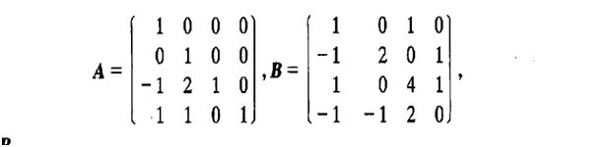
同型矩阵：设先有矩阵A和矩阵B，
矩阵A的行数与列数和矩阵B的相同，则矩阵A、B是同型矩阵。

Slide 6
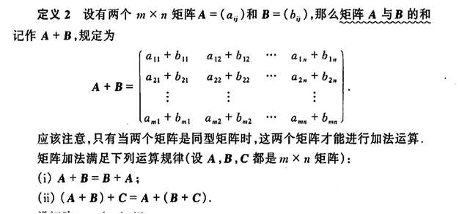
1.2矩阵的相关运算：
矩阵加法：

Slide 7
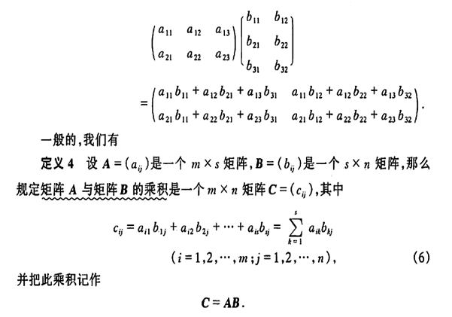
矩阵乘法

Slide 8
2.矩阵快速幂引入篇
整数快速幂：
为了引出矩阵的快速幂，以及说明快速幂算法的好处，我们可以先求整数的幂。
如果现在要算X^8：则 XXXXXXXX 按照寻常思路，一个一个往上面乘，则乘法运算进行7次。

Slide 9
2.矩阵快速幂引入篇
整数快速幂：
为了引出矩阵的快速幂，以及说明快速幂算法的好处，我们可以先求整数的幂。
如果现在要算X^8：则 XXXXXXXX 按照寻常思路，一个一个往上面乘，则乘法运算进行7次。
(XX)(XX)(XX)(XX)这种求法，
先进行乘法得X^2,然后对X^2再执行三次乘法，这样去计算，则乘法运算执行4次。已经比七次要少。

Slide 10
2.矩阵快速幂引入篇
整数快速幂：
为了引出矩阵的快速幂，以及说明快速幂算法的好处，我们可以先求整数的幂。
如果现在要算X^8：则 XXXXXXXX 按照寻常思路，一个一个往上面乘，则乘法运算进行7次。
(XX)(XX)(XX)(XX)这种求法，
先进行乘法得X^2,然后对X^2再执行三次乘法，这样去计算，则乘法运算执行4次。已经比七次要少。
所以为了快速算的整数幂，就会考虑这种结合的思想。

Slide 11
2.矩阵快速幂引入篇
整数快速幂：
为了引出矩阵的快速幂，以及说明快速幂算法的好处，我们可以先求整数的幂。
如果现在要算X^8：则 XXXXXXXX 按照寻常思路，一个一个往上面乘，则乘法运算进行7次。
(XX)(XX)(XX)(XX)这种求法，-------------------------结合律
先进行乘法得X2,然后对X2再执行三次乘法，这样去计算，则乘法运算执行4次。已经比七次要少。
所以为了快速算的整数幂，就会考虑这种结合的思想。
现在要考虑应该怎么分让计算比较快。接下来计算整数快速幂。
例如：X^19次方。
19的二进制为：1 0 0 1 1 。
由(X^m)*(X^n) = X^(m+n)
则X^19 = (X^16)*(X^2)*(X^1)-------------------------结合律

Slide 12
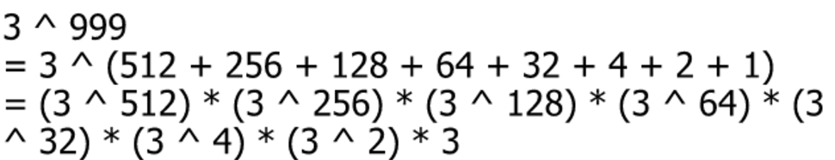
例如：X^19次方。
19的二进制为：1 0 0 1 1 。
由(X^m)*(X^n) = X^(m+n)
则X^19 = (X^16)*(X^2)*(X^1)-------------------------结合律
又例
-------------------------结合律

Slide 13
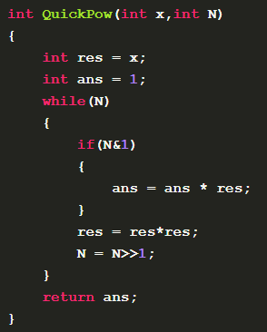
求解X^N的值。
///整数快速幂，计算x^N

Slide 14
2.矩阵快速幂算法篇
看了一个整数数的快速幂，现在我们就正式介绍矩阵快速幂算法。假如现在有一个n*n的方阵A。
所谓方阵就是行数和列数相等的矩阵，
先给出一个数M，让算矩阵A的M次幂，A^M.
在此只要求计算并不需要去深究这个矩阵到底是什么含义。
则上面代码可以化为。

Slide 15
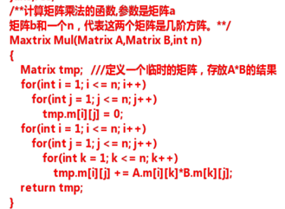
看了一个整数数的快速幂，现在我们就正式介绍矩阵快速幂算法。假如现在有一个n*n的方阵A。
所谓方阵就是行数和列数相等的矩阵，先给出一个数M，让算矩阵A的M次幂，A^M.
在此只要求计算并不需要去深究这个矩阵到底是什么含义。则上面代码可以化为。

Slide 16
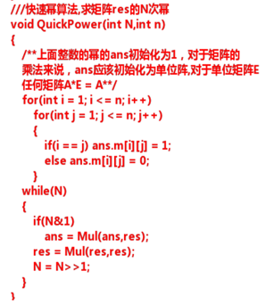
看了一个整数数的快速幂，现在我们就正式介绍矩阵快速幂算法。假如现在有一个n*n的方阵A。
所谓方阵就是行数和列数相等的矩阵，先给出一个数M，让算矩阵A的M次幂，A^M.
在此只要求计算并不需要去深究这个矩阵到底是什么含义。则上面代码可以化为。

Slide 17
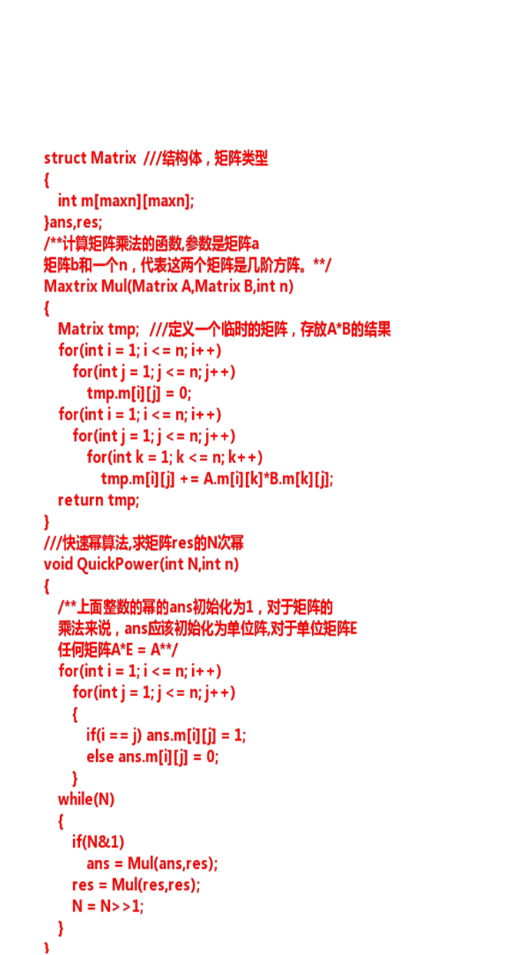
看了一个整数数的快速幂，现在我们就正式介绍矩阵快速幂算法。假如现在有一个n*n的方阵A。
所谓方阵就是行数和列数相等的矩阵，先给出一个数M，让算矩阵A的M次幂，A^M.
在此只要求计算并不需要去深究这个矩阵到底是什么含义。则上面代码可以化为。

Slide 18
快速幂的思路就是：设A为矩阵，求A的N次方，N很大
先看小一点的，A的9次方
A^9= A*A*A*A*A*A*A*A*A 【一个一个乘，要乘9次】
= A*(A*A)*(A*A)*(A*A)*(A*A)【保持格式的上下统一，所以加上这句】
= A*(A^2)^4 【A平方后，再四次方，还要乘上剩下的一个A，要乘6次】
= A*((A^2)^2)^2【A平方后，再平方，再平方，还要乘上剩下的一个A，要乘4次】
也算是一种二分思想的应用吧，1000000次幂，暴力要乘1000000次，快速幂就只要（log2底1000000的对数） 次，大约20次。。。

Slide 19
快速幂
快速幂算法应该也是一个很经典的算法。
它的的核心思想就是每一步都把指数分成两半，
而相应的底数做平方运算。
这样不仅能把非常大的指数给不断变小，
所需要执行的循环次数也变小，
而最后表示的结果却一直不会变。
单独说这两个知识其实没什么关系，
但是有时候我们需要对一个矩阵进行多次相乘，
也就是求幂。
这时候我们可以把快速幂和矩阵乘法相结合，
快速的求出一个矩阵的幂次。

Slide 20
递推式的求解。
提到递推式，斐波那契数列是绕不开的一环。
所以我们先从斐波那契数列出发，介绍矩阵快速幂的一种用法。
斐波那契数列的递推规律，F(n)=F(n-1)+F(n-2)；
我们要构造转移矩阵B，不难发现。
我们只要让转移矩阵乘递推后项可以成为递推前项就可以了。
这样我们就可以把问题转化为转移矩阵的幂次和常数相乘的问题

Slide 23
也就是这张图说的求出转移矩阵的n-1次方然后F（n）
实际上就等于转移矩阵的n-1次方的第一行乘初始矩阵的第一列。F(0)=0;所以答案就是转移矩阵的n-1次方的第一行第一列。

